Slide 1
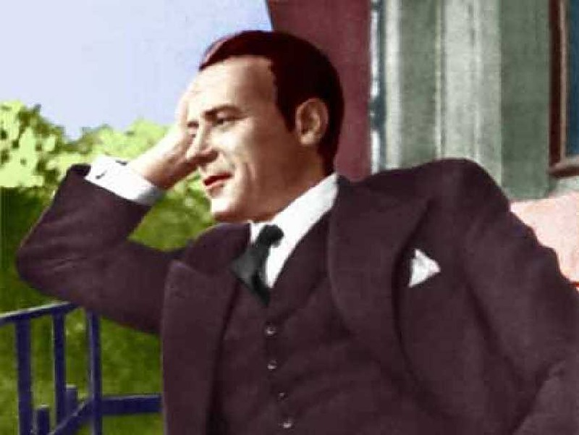
Михаил Афанасьевич Булгаков
1891 - 1940

Slide 2
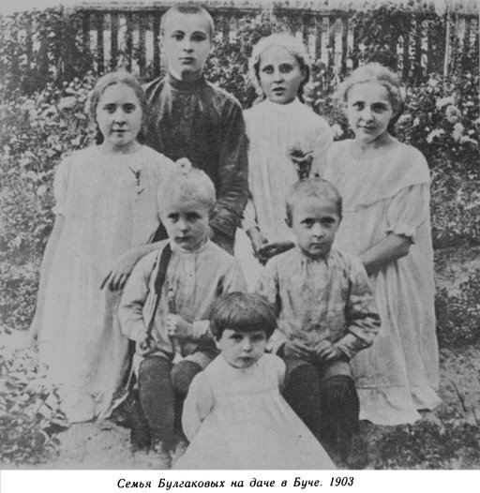
Легендарный русский писатель и драматург. Автор романов, повестей, рассказов, фельетонов и более двух десятков пьес.
Родился — 15 мая 1891 года в городе Киеве, в семье доцента Киевской духовной академии Афанасия Ивановича Булгакова и его жены Варвары Михайловны. В семье было семеро детей: Михаил (самый старший), Вера, Надежда, Варвара, Николай, Иван и Елена.

Slide 3
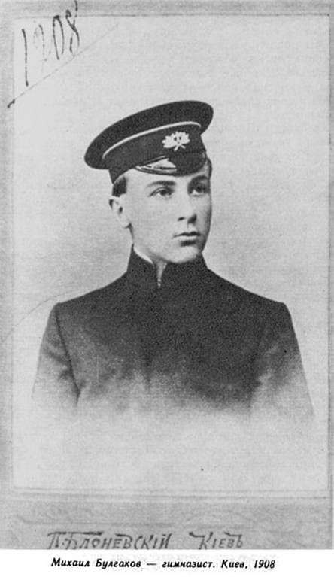
В 1909 году Михаил Афанасьевич закончил киевскую Первую гимназию и поступил на медицинский факультет Киевского университета, который успешно закончил 31 октября 1916 года и получил диплом с отличием об утверждении «в степени лекаря с отличием со всеми правами и преимуществами».

Slide 4
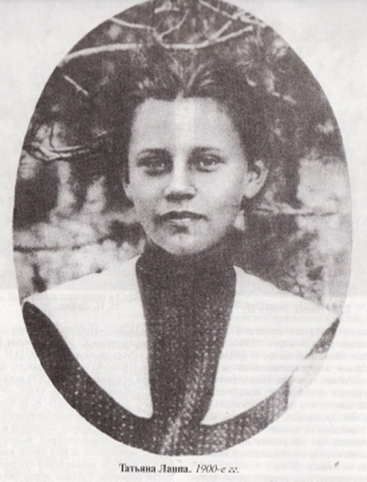
Был направлен на работу в село Никольское Смоленской губернии, потом работал врачом в Вязьме. В 1913 году Михаил Булгаков вступает в первый брак. Избранница — Татьяна Лаппа.
С началом Первой мировой войны Михаил Афанасьевич работает врачём сначала в прифронтовой зоне, потом в резерве.

Slide 5
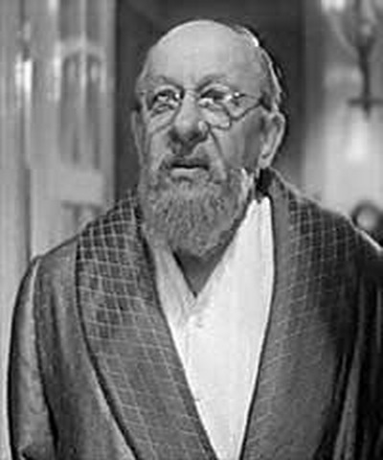
С 1917 года он стал регулярно употреблять морфий, боясь заражения крови после сделанной операции. В декабре 1917 года он впервые посетил Москву, где остановился у своего дяди, известного московского врача Н.М. Покровского, ставшего прототипом профессора Преображенского в повести «Собачье сердце» Весной 1918 года Булгаков возвращается в Киев, начинает частную врачебную практику как венеролог.

Slide 6
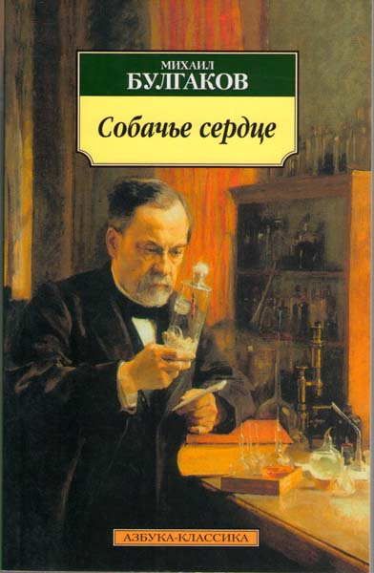
Впервые повесть была опубликована в СССР в 1987 году в 6-м номере журнала Знамя. Повесть неоднократно переиздавалась. Михаил Афанасьевич Булгаков написал "Собачье сердце", зная, по-видимому, романы "Франкенштейн" Мэри Шелл и «остров Доктора Моро» Герберта Уэллса.
Ряд булгаковедов считает, что «Собачье сердце» было политической сатирой на руководство государства середины 1920-х годов. В частности, что Шариков-Чугункин — это Сталин (у обоих «железная» вторая фамилия), проф. Преображенский — это Ленин (преобразивший страну), его ассистент доктор Борменталь, постоянно конфликтующий с Шариковым — это Троцкий (Бронштейн) и т. д.

Slide 7
«Что такое эта ваша разруха? Старуха с клюкой? Ведьма, которая выбила все стекла, потушила все лампы? Да ее вовсе и не существует. Что вы подразумеваете под этим словом? Это вот что: если я, вместо того, чтобы оперировать каждый вечер, начну у себя в квартире петь хором, у меня настанет разруха. Если я, входя в уборную, начну, извините за выражение, мочиться мимо унитаза и то же самое будут делать Зина и Дарья Петровна, в уборной начнется разруха. Следовательно, разруха не в клозетах, а в головах».

Slide 8
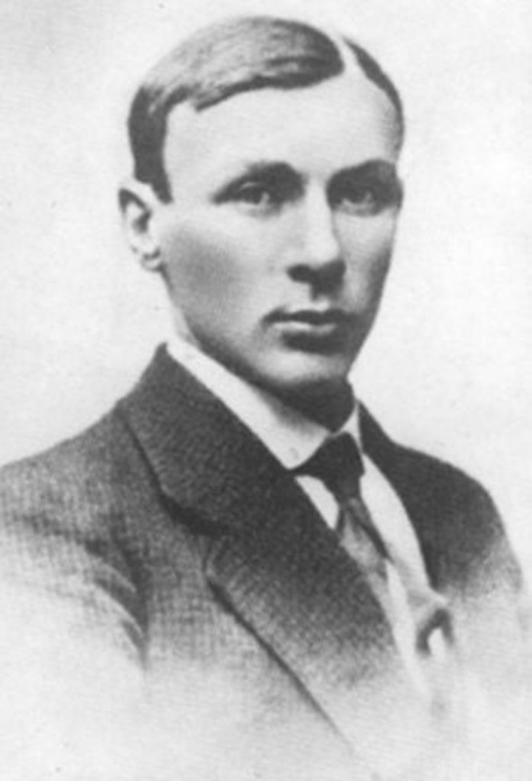
Во время Гражданской войны, в феврале 1919 года, Булгаков Михаил Афанасьевич мобилизуется как военный врач в армию УНР, но почти сразу дезертирует. В конце августа 1919 года, по одной из версий, Булгаков был мобилизован в Красную Армию в качестве военного врача. 14-16 Октября, вместе с частями Красной Армии Булгаков вернулся в Киев и в ходе уличных боев перешел на сторону Вооруженных сил Юга России.
В том же году успевает побывать врачом Красного креста, а затем — в белогвардейских Вооружённых Силах Юга России. Некоторое время он с казачьими войсками проводит в Чечне, а после этого во Владикавказе.

Slide 9
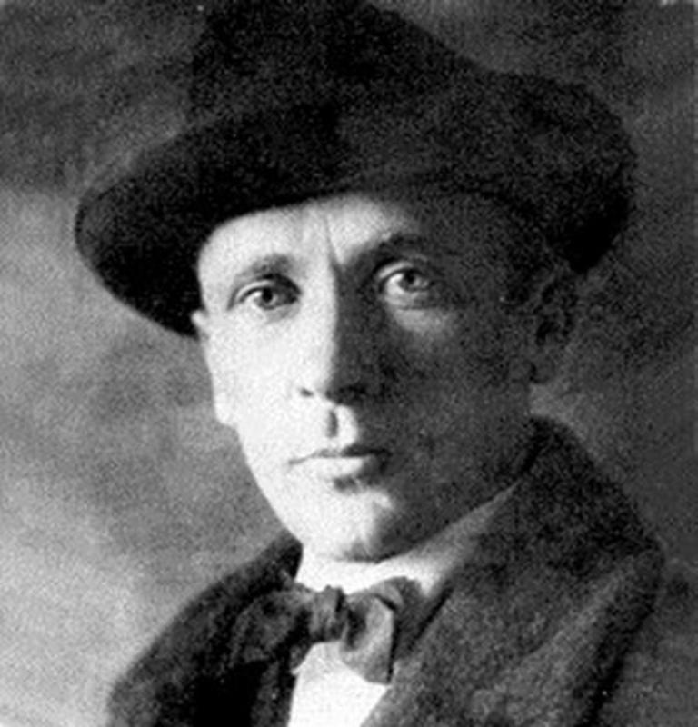
В конце сентября 1921 года Михаил Афанасьевич Булгаков переехал в Москву и начал сотрудничать как фельетонист со столичными газетами и журналами. В это же время он публикует отдельные произведения в газете «Накануне», выпускавшейся в Берлине. С 1922 по 1926 год в «Гудке» напечатано более 120 репортажей, очерков и фельетонов Булгакова.
В 1923 году Булгаков вступает во Всероссийский Союз писателей. В 1924 году он знакомится с недавно вернувшейся из-за границы Любовью Евгеньевной Белозерской, которая вскоре становится его второй женой.

Slide 10
С 1926 года во МХАТе с большим успехом идёт пьеса «Дни Турбиных». Её постановка разрешена на год, но позже несколько раз продлевалась, поскольку пьеса понравилась Сталину. В это же время в советской прессе проходит интенсивная и крайне резкая критика творчества Булгакова (по подсчётам самого Михаила Афанасьевича, за 10 лет появилось 298 ругательных рецензий и 3 благожелательных). Среди критиков были такие влиятельные чиновники и литераторы, как Безыменский, Маяковский, Виктор Шкловский, Леопольд Авербах, Керженцев и многие другие.

Slide 11
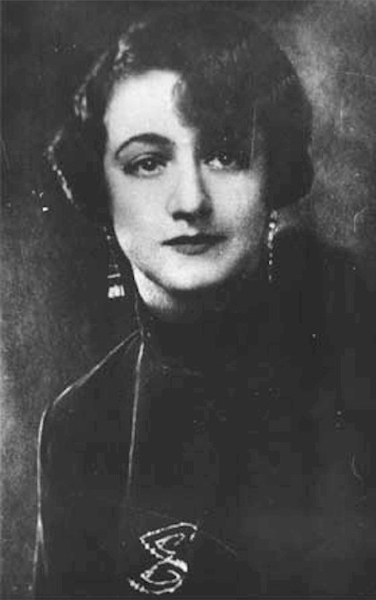
В 1928 году Булгаков едет с Любовью Евгеньевной на Кавказ, посещает Тифлис, Батум, Зелёный Мыс, Владикавказ, Гудермес. В Москве в этом году проходит премьера пьесы «Багровый остров». У Булгакова возникает замысел романа, позднее названного «Мастер и Маргарита». Писатель также начинает работу над пьесой о Мольере («Кабала святош»).
В 1929 году Булгаков Михаил Афанасьевич знакомится с Еленой Сергеевной Шиловской, которая позже становится его третьей женой.

Slide 12
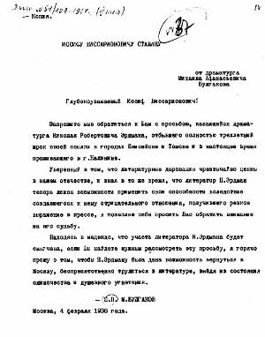
С 1930 года произведения Булгакова перестают печататься, пьесы изымаются из репертуара театров. Запрещены к постановке пьесы «Бег», «Зойкина квартира», «Багровый остров» спектакль »Дни Турбиных» снят с репертуара. В 1930 году Булгаков пишет брату Николаю в Париж о неблагоприятной для себя литературно-театральной ситуации и тяжёлом материальном положении. Тогда же он пишет письмо Правительству СССР с просьбой определить его судьбу — либо дать право эмигрировать, либо предоставить возможность работать во МХАТе. Булгакову звонит Сталин, который рекомендует драматургу обратиться с просьбой зачислить его во МХАТ.

Slide 13
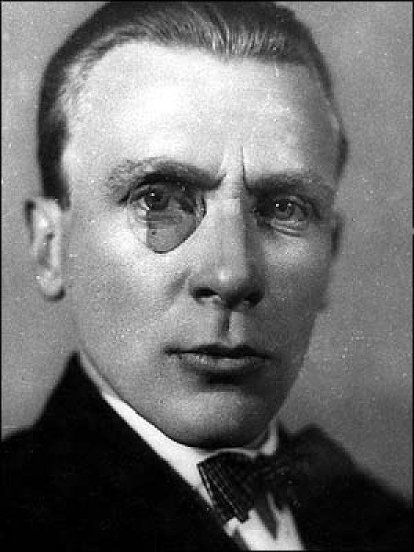
В 1930 году Булгаков работал в Центральном театре рабочей молодёжи. С 1930 по 1936 год — во МХАТе в качестве режиссёра-ассистента. В 1932 году Булгаков инсценировал на сцене МХАТ«Мёртвые души» Николая Гоголя.
В январе 1932 года Сталин вновь разрешил постановку легендарной пьесы «Дни Турбиных», и до войны она больше не запрещалась. Правда, это разрешение распространялось только на МХАТ.

Slide 14
В 1936 году, после статьи в «Правде», Булгаков ушёл из МХАТ и стал работать в Большом театре как либреттист и переводчик. В 1937 году Булгаков работал над либретто «Минин и Пожарский» и «Пётр I». В 1939 году Михаил Булгаков работает над либретто «Рашель», а также над пьесой о Сталине («Батум»). Пьеса была одобрена Сталиным, но вопреки ожиданиям писателя она была запрещена к печатанию и постановке.

Slide 15
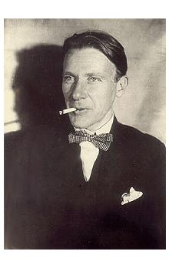
Состояние здоровья Булгакова резко ухудшается. Врачи диагностируют у него гипертонический нефросклероз. Писатель диктует Елене Сергеевне последние варианты романа «Мастер и Маргарита».
С февраля 1940 года друзья и родные постоянно дежурят у постели Михаила Афанасьевича, который страдает болезнью почек. 10 марта 1940 года Михаил Афанасьевич Булгаков скончался. 11 марта состоялась гражданская панихида в здании Союза Советских писателей. Перед панихидой московский скульптор С. Д. Меркуров снимает с лица Булгакова посмертную маску

Slide 16
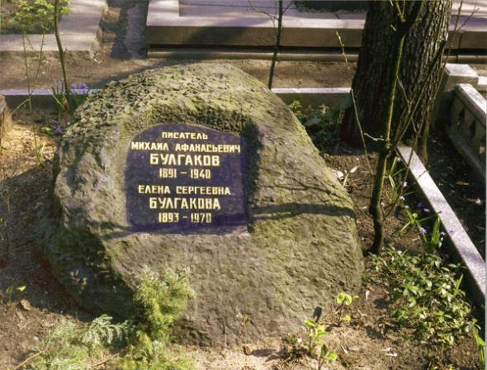
Похоронен Михаил Афанасьевич Булгаков на Новодевичьем кладбище. На его могиле, по ходатайству его жены, Елены Сергеевны Булгаковой, был установлен камень, прозванный «голгофой», который ранее лежал на могиле Николая Васильевича Гоголя.

